Slide 1
De Zwarte Jasmijn
of de dwalingen van een lone actor doorheen Europa
Paul Ponsaers

Slide 2
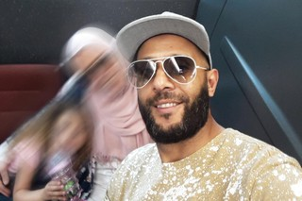
Abdessalem Lassoued
°1978 in Sfax (Tunesië)
Op 1 jaar : adoptie door tante
Bescheiden afkomst
Gaat jong werken op de markt
Lid straatbendes, vechter
2002
Beschuldigd van dubbele moordpoging
2005 : veroordeling tot 27 jaar > opsluiting
15-16 januari 2011
Ontvluchting uit gevangenis van Gabès
Is hij een “lone actor?
Op 16 oktober 2023 pleegt hij een aanslag in Brussel, waarbij twee Zweden omkomen en één zwaargewond raakt.

Slide 3
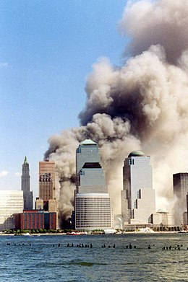
1979-1989
Afghaanse oorlog tussen :
- “Moedjahedien”, gesteund door VS (in Pakistan)
- Communistische regering, gesteund door Sovjets
Europa
1989
Overwinning door “Moedjahedien”
→ Strijd tussen verschillende fracties
Osama bin Laden richt al Qaida op
Doel = invoering van de Sharia & tegen Israël en het Westen
Azië
Afghanistan
1994
“Taliban” grijpen de macht
al Qaida wordt ongemoeid gelaten
Pakistan
09/09/2001
Moord op generaal Ahmed Chah Massoud
= Noordelijke Alliantie <> Sovjets en de Taliban
Afrika
11/09/2001
Aanslag “Twin Towers” New York
02/05/2011
RIP bin Laden

Slide 4
Europa
Azië
Groupe Islamique Combattant Tunisien (GICT)
Groupe Islamique Combattant Marocain (GICM)
Tunesië
Afghanistan
Morocco
Marokko
Groupe Islamique Armé
(GIA)
Pakistan
Algeria
Algerië
Afrika

Slide 5
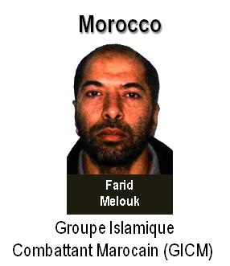
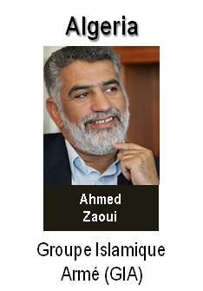
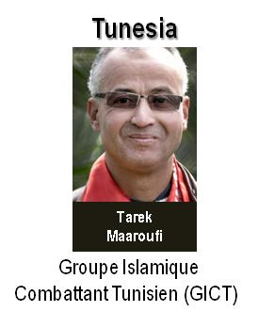
Centre Islamique Belge
Europa
België
Azië
Malika
el Aroud
Tunesië
Afghanistan
Morocco
Marokko
Pakistan
Algeria
Algerië
Afrika

Slide 6
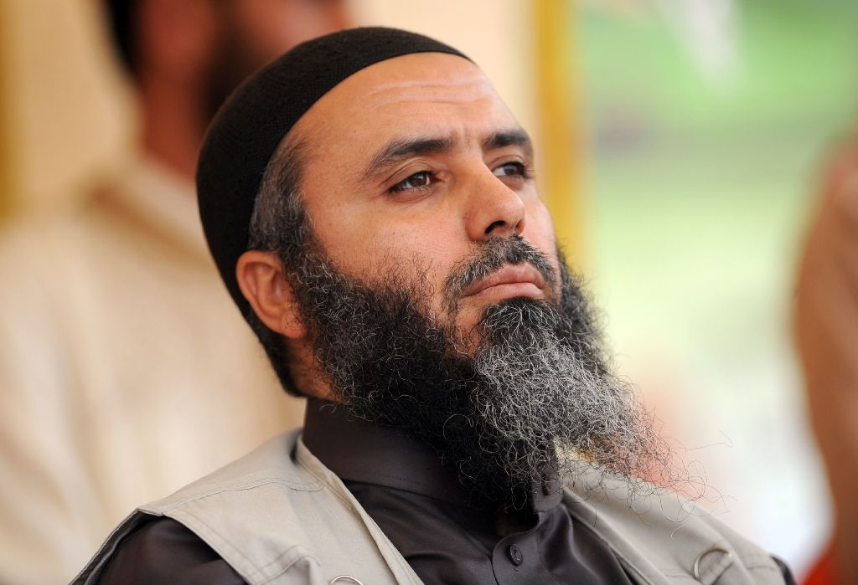
1987 - Seifallah Ben Hassine
vlucht voor de repressie van Ben Ali in Tunesië
installeert zich eerst in Marokko waar hij studeert aan de universiteit van Oujda.
frequenteert militanten die opgeleid zijn in Saoudi-Arabië door de Algerijnse Groupe Islamique Armé (GIA) en de Islamitische Groep Strijdend in Libië.
vertrekt naar het V.K. en Afghanistan.
vervoegt de trainingskampen in de buurt van Kandahar en ontmoet daar Osama bin Laden.
2001
richt samen met Tarek Maaroufi de Groupe Islamique Combattant Tunésien (GICT) op in Jalalabad (Afghanistan)
2002
aanslag op de synagoge van El-Ghriba op Djerba
19 doden, 30 gewonden
wordt toegeschreven aan al Qaida
2003
reist na de moord op Massoud naar Turkije
wordt opgepakt en uitgeleverd aan Tunesië
wordt veroordeeld door de militaire rechtbank in Tunis tot 43 jaar celstraf.
Tunis
Algerije
Sousse
Tunesië
Tripoli
Libië

Slide 7
December 2010 - Januari 2011 : De Jasmijnrevolutie
<> Sociale ongelijkheid, corruptie
17/12/2010 : Mohammed Bouazizi : zelfverbranding
14/01/2011 : Vlucht van Ben Ali
Erkenning van alle politieke partijen
Amnestie voor alle politieke gevangen of vakbondsleden
Ben Hassine wordt vrij gelaten
11.029 gevangenen ontsnappen, ondermeer Abdessalem Lassoued
Ennahda krijgt toestemming om een politieke partij te vormen
Regeringscoalitie met Ennahda, en twee seculiere partijen
“Routekaart naar de democratie” : op weg naar nieuwe grondwet

Slide 8
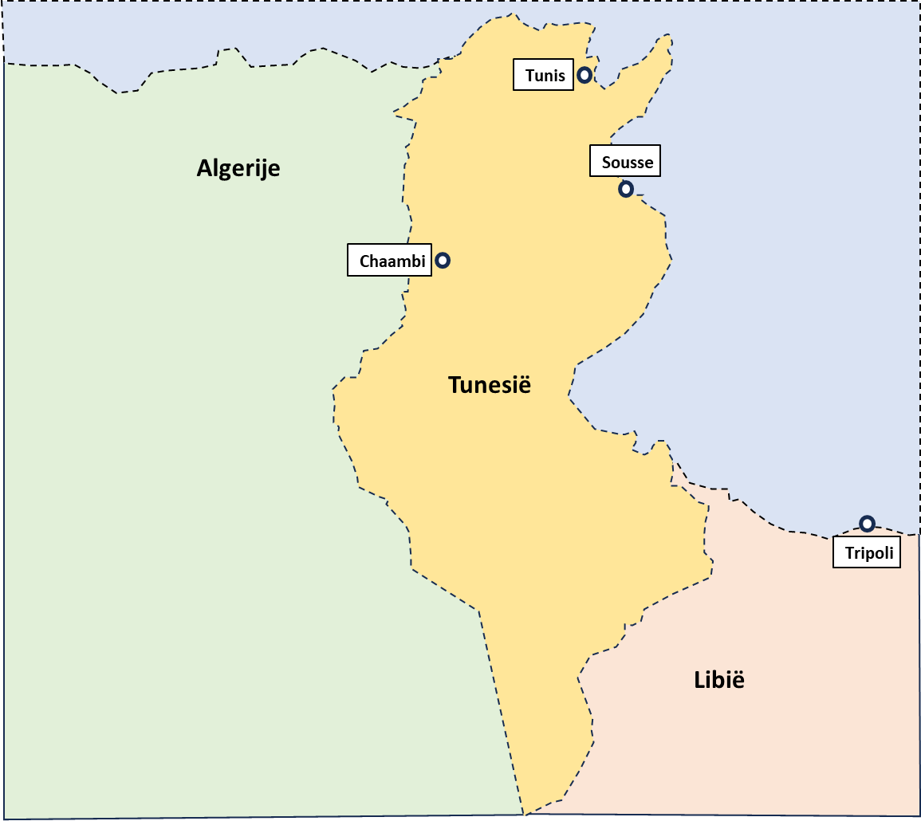
September 2012
Ben Hassine richt Ansar al Sharia - Tunesië op
Protest tegen de film “Innocence of Muslims”
Leidt de bestorming van de VS-ambassade in Tunis
3 doden en 28 gewonden
November 2012
Oprichting katiba Okba ibn Nafaâ
Zweert trouw aan al Qaida
Doel : “jihad en de desoriëntatie van de staat”
2013
Tunis noemt Ansar al Sharia - Tunesië een terreurorganisatie
De katiba trekt zich terug : bergen a/d de Algerijnse grens
Eind 2014
Tunis voert grootschalig offensief tegen de katiba in Chaambi
Gebied wordt uitgeroepen tot “gesloten militaire zone”
Bombardementen & grondoperaties
28 mei 2014
Mislukte aanval op minister van BiZa
Tunesië voert oorlog tegen het terrorisme

Slide 9
6 februari 2013
Politiek opposant Chokri Belaïd wordt neergeschoten
Moord wordt toegeschreven aan Ansar al-Sharia
Kamel Gadhgadhi (Ansar al-Sharia) en zes anderen worden gedood
16 februari 2013
Politiek opposant Mohamed Brahmi wordt neergeschoten
Moord wordt toegeschreven aan Ansar al-Sharia
Hmed el-Melki opgepakt → veroordeling tot 24 jaar cel
8 februari 2014
Ondertekening nieuwe Tunesische grondwet :
Tunesië ziet af van de invoering van de sharia
discriminatieverbod op grond van ras, geslacht, religie & politieke mening
14 juni 2015
Ben Hassine wordt gedood in Libië bij een Amerikaanse luchtaanval

Slide 10
2003
Irak oorlog tussen :
UK & VS (“War on Terror”)
Iraakse tak van al Qaida
Europa
2005-2006
Oprichting Islamitische Staat in Irak (ISI)
Azië
2011
Start van Syrische burgeroorlog
Oprichting Jabhat al-Nusra in Syrië
Breuk met al Qaida
Tunesië
Syrië
Afghanistan
Morocco
Irak
Marokko
Pakistan
Algeria
Algerië
2014
Islamitische Staat in Irak en de Levant (ISIL) → ISIS → IS
Verovering Derna in Libië
Ansar al Sharia – Tunesië sluit aan
Internationale coalitie tegen Daesh
Afrika
2014-2016
Syriëgangers, “home grown” en returnees
Aanslagen in Europa

Slide 11
7 Januari 2015
Aanslag Parijs
Charlie Hebdo
13 November 2015
Aanslag Parijs
Bataclan
22 Maart 2016
Aanslagen Brussel
Zaventem & Maalbeek
2014
2015
2016
24 Mei 2014
Aanslag Joods
Museum Brussel
15 Januari 2015
Politie Actie
Verviers
19 Maart 2016
Arrestatie Salah Abdeslam
Brussel

Slide 12
1987 – Ahmed Rouissi
“Ahmed Rouissi Module” (ARM), voorheen Ansar al Sharia vlucht naar Libië
Leiden daar Tunesische jihadis op
Treden toe tot Daesh
30 oktober 2013
Eerste aanslag in Sousse
Maart 2015
Rouissi overlijdt in Libië
Aanslag Bardomuseum (Tunis), 22 doden, 40 gewonden
Wordt toegeschreven aan Daesh
Juni 2015
Tweede aanslag in Sousse, 38 doden
Opgeëist door Daesh
Nieuwe antiterreurwetgeving : herinvoering doodstraf
November 2015
Aanslag presidentiële garde, 12 doden
Staatssecretaris voor Veiligheid ontslagen
Tunis
Algerije
Sousse
Tunesië
Tripoli
Libië

Slide 13
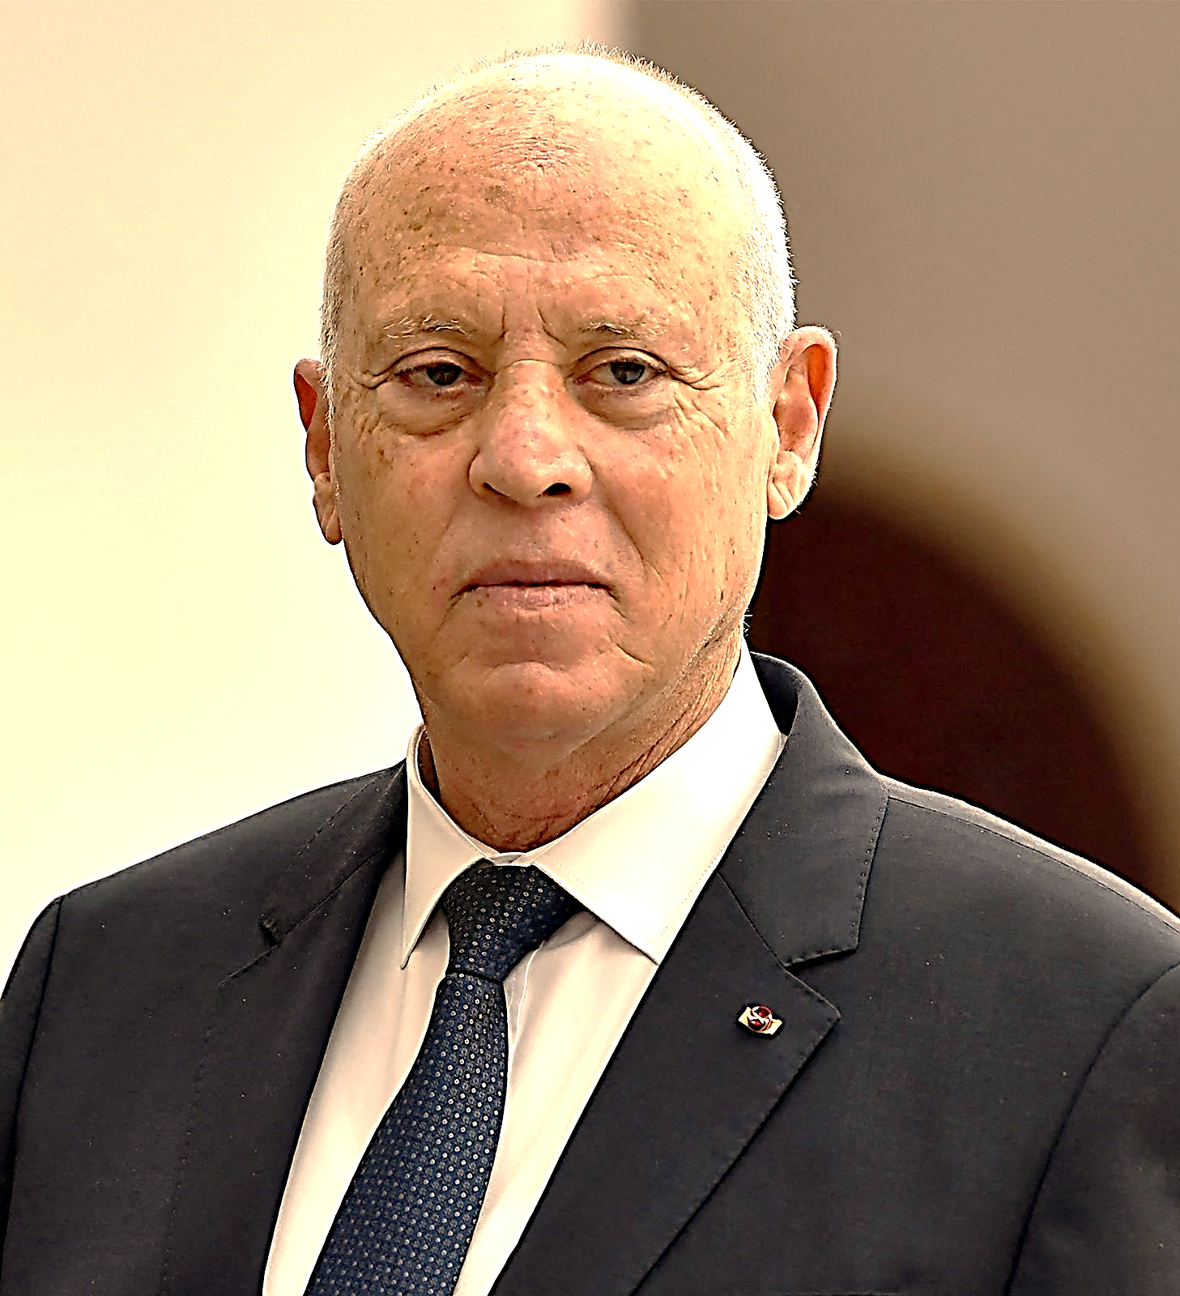
19 februari 2016
VS voert drone aanval uit in Libië (trainingskamp)
40 doden
7 maart 2016
Daesh wil de stad Ben Gardane inlijven bij het kalifaat
Tunesische garde slaat de aanval af, 46 doden
29 oktober 2018
Bomaanslag in Tunis bij BiZa, 9 agenten gewond
Aanslag op antiterreurdienst in Tunis, 5 gewonden
25 juli 2019
President Essebsi overlijdt
23 oktober 2019
President Kais Saied treedt aan na verkiezingen
Machtsonevenwicht ts president-premier-parlement
Nieuwe grondwet > presidentieel regime
Parlement = adviserend
Rechterlijke macht beknot
“Vierde macht” onder controle
“Omvolkingsdiscours”
Tunis
Algerije
Sousse
Tunesië
Ben Gardane
Tunesië voert oorlog tegen het terrorisme
Tripoli
Libië

Slide 14
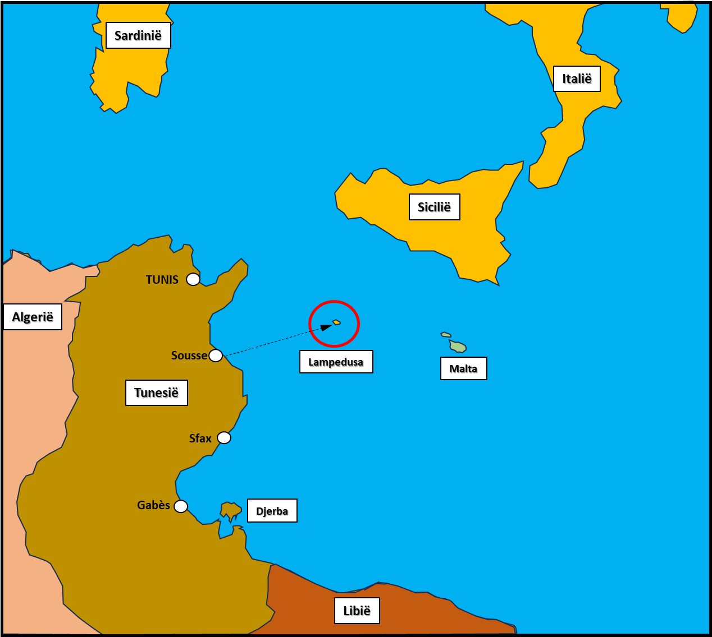
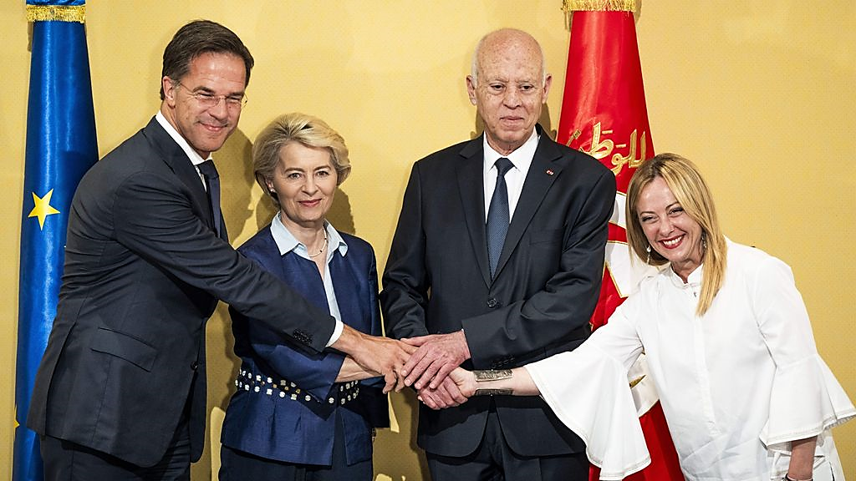
16 juli 2023
Migratiedeal om de illegale migratie vanuit Tunesië naar Europa in te perken.

Slide 15
Vijf cases
van Tunesiërs
die betrokken waren in terreurdossiers
Case 1 : Anis Amri
Case 2 : Abdel Majid Touil
Case 3 : Brahim Aouissaoui
Case 4 : Mohamed Lahouaiej Bouhlel
Case 5 : Abelssalem Lassoued

Slide 16
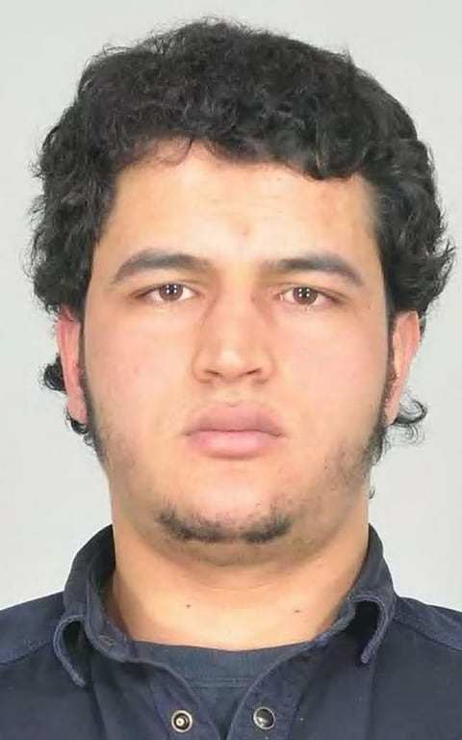
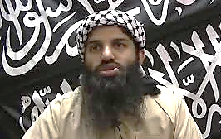
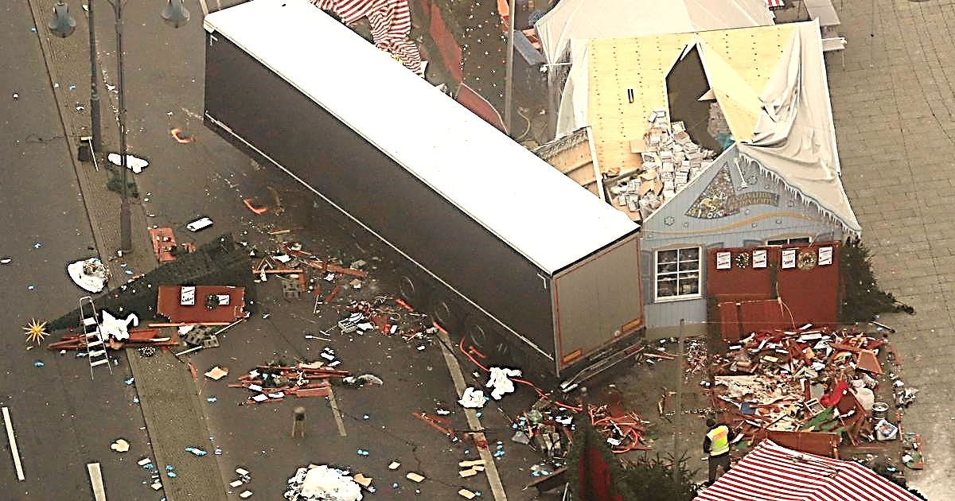
Case 1 : Anis Amri
2011
Verschillende overvallen in Tunesië
Ontvlucht Tunesië en steekt over naar Lampedusa
Gewelddaden in Italië > 4 jaar detentie
2015
Vrijlating > tekenen van radicalisering
Beslissing : uitwijzing naar Tunesië
Tunesië: “is geen Tunesiër” (weigering)
Vrijlating (onder observatie) > van de radar
Juli 2015
Steekt door naar Dl.
Wordt geregistreerd als asielzoeker (14 aliassen)
Abu Walaa in Hildesheim ronselt hem voor IS
Oktober 2016
BKA identificeert Amri
Intentie hem uit te zetten naar Tunesië
Duurt eindeloos
19 december 2016
Aanslag op Kerstmarkt van Berlijn (13 doden, 48 gewonden)
23/12 : Amri neergeschoten in Milaan
Diverse parlementaire onderz.comm.s in Dl

Slide 17
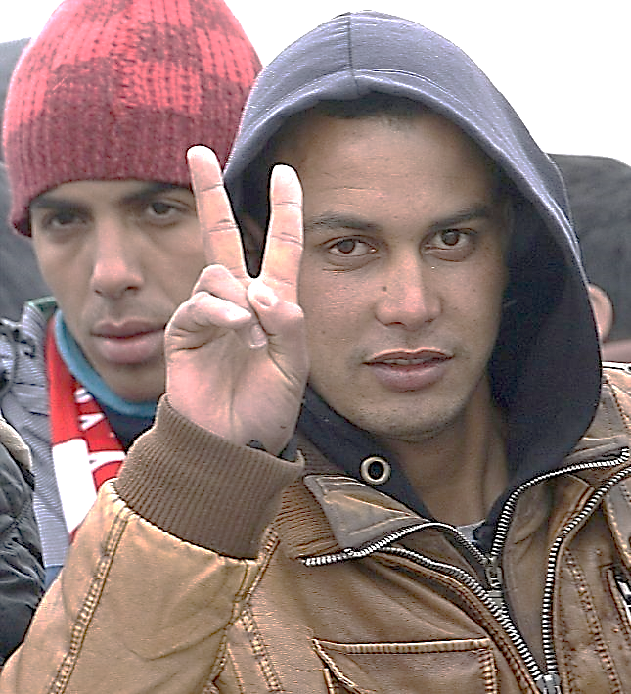
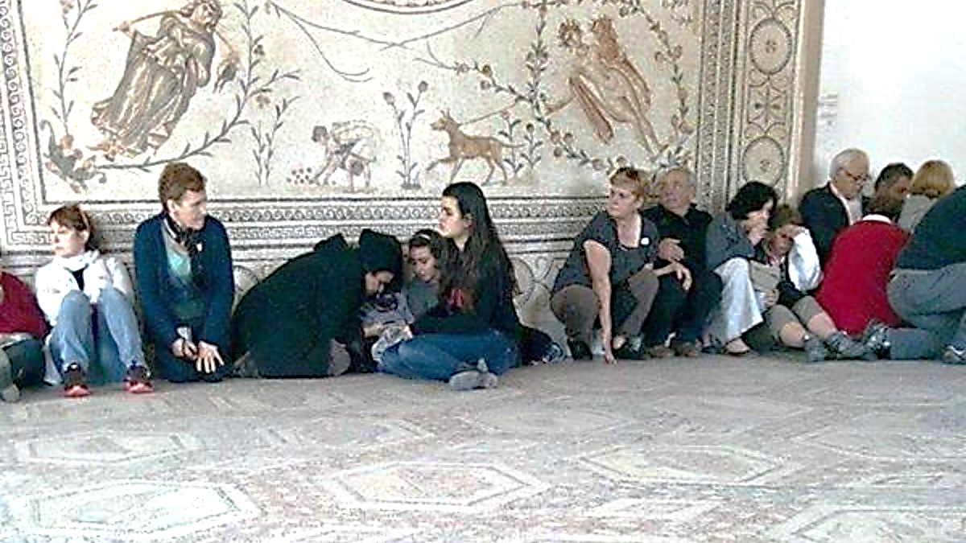
Case 2 : Abdel Majid Touil
17 februari 2015
Aankomst met boot in Sicilië
Wordt geïdentificeerd > wil hem terug uit te wijzen
Vestigt zich in Gaggiano bij moeder
Volgt taalonderwijs
18 maart 2015
Aanslag Bardomuseum in Tunesië
Touil zou “deel hebben uitgemaakt van commando”
Internat. aanhoudingsmandaat <> “maar ik was in Italië”
Geen ten laste leggingen vanwege Tunesië
Mei 2015
Tunis : “heeft indirect deelgenomen” (wapens geleverd)
Uitlevering wordt afgewezen (risico op doodstraf in Tunesië)

Slide 18
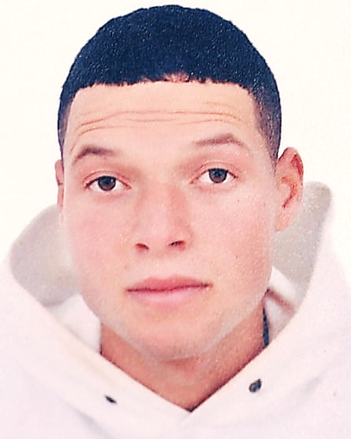
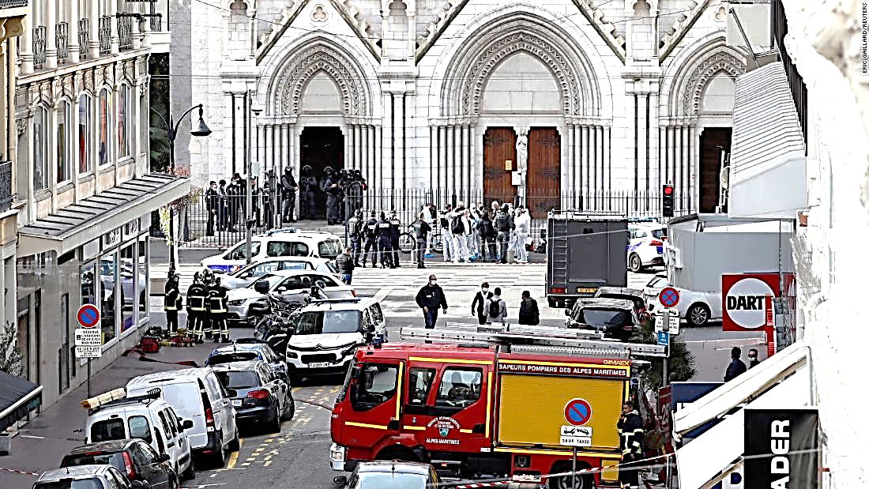
Januari 2015
Charlie Hebdo aanslagen Parijs
September 2020
Proces tegen medeverdachten
Herpublicatie van cartoons
Aanslag met (2 doden) door Pakistaan op adres Charlie Hebdo
Case 3 : Brahim Aouissaoui
20 september 2020
Steekt zonder aanleiding door naar Lampedusa
Niemand van zijn familie is op de hoogte
Bevel tot uitzetting (illegaal verblijf)
Reist door naar Nice
16 oktober 2020
Onthoofding Samuel Patty (dus na vertrek Lampedusa)
Er volgen nog gelijkaardige aanslagen in Frankrijk
29 oktober 2020
Aanslag in Notre-Dame van Nice (3 doden, 1 onthoofding)
Tunis : “geen antecedenten”
Frankrijk : “radicalisering omwille van herpublicatie van cartoons”

Slide 19
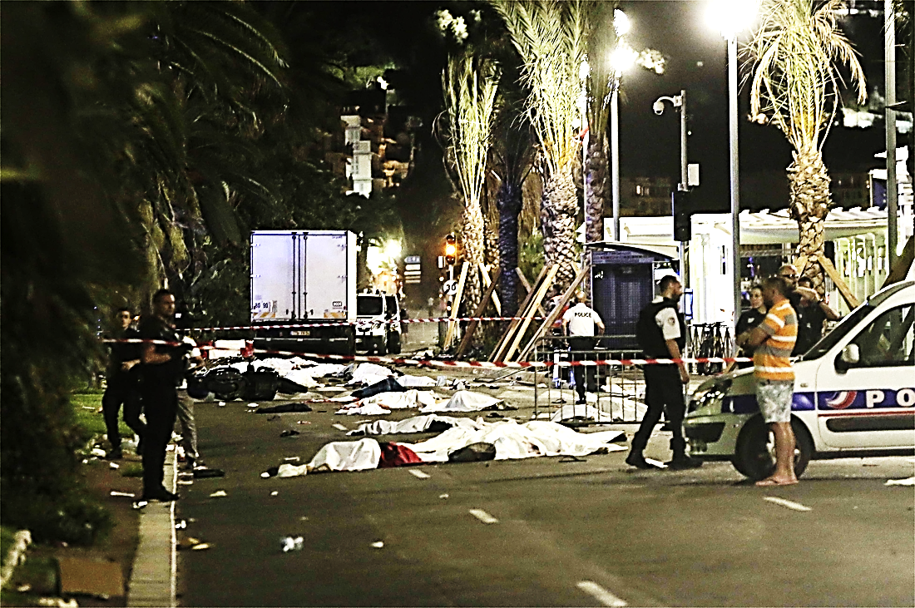
Case 4 : Mohamed Lahouaiej Bouhlel
14 juli 2016
Bouhlel verblijft regulier in Frankrijk
Rijdt met koelwagen de Promenade des Anglais op
Mensenmassa staat naar het vuurwerk te kijken
86 doden, 434 gewonden
Dader wordt neergeschoten
Daesh eist de aanslag op
Onderzoek
Entourage is niet geradicaliseerd
Wel betrokken bij wapenlevering aan Bouhlel
4 jaar later veroordeling wegens “Criminele terroristische organisatie”
2 krijgen 18 jaar cel

Slide 20
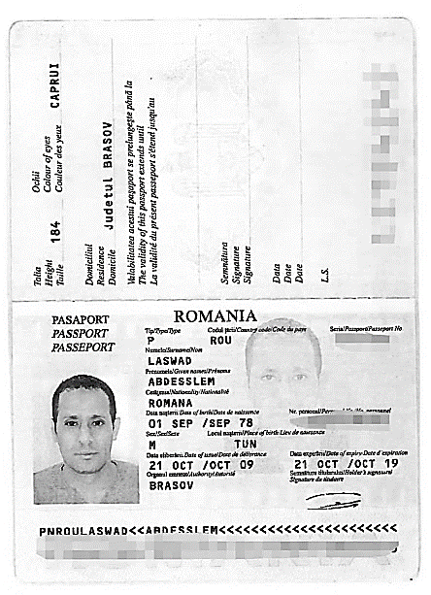
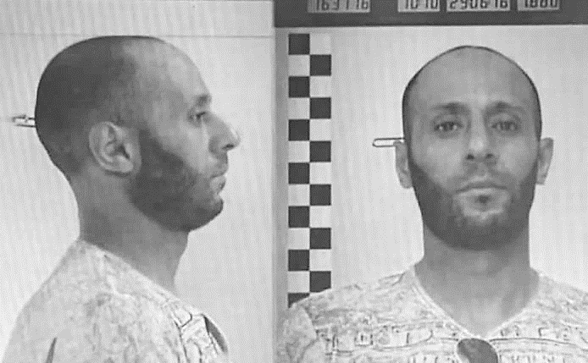
Case 5 : Abelssalem Lassoued (1)
2005
Veroordeling tot 27 jaar omwille van 2 moordpogingen in Tunesië
2011
Ontsnapping uit de gevangenis tijdens Jasmijnrevolutie
Vertrekt naar Lampedusa > vraagt asiel aan > Turijn
Krijgt verblijfsvergunning van 6 maanden
Juni 2011
Reist door naar Oslo (Noorwegen)
Doet asielaanvraag : wordt afgewezen > Italië
Reist door naar Malmö (Zweden)
Sept 2012
Arrestatie omwille van dealen van cocaïne, valse ID
Veroordeling 2 jaar, 2 maanden
2014
Vrij: moet Zweden verlaten; uitgezet naar Italië
Doet asielaanvraag in Bologna (Italië)
Wordt afgewezen > in beroep
2016
DIGOS merkt hem aan als “geradicaliseerd” & actief in mensenhandel
Intussen (schijn-)huwelijk in België
Vraag van Italië aan België omtrent “contacten” > negatief
Vertrekt naar België

Slide 21
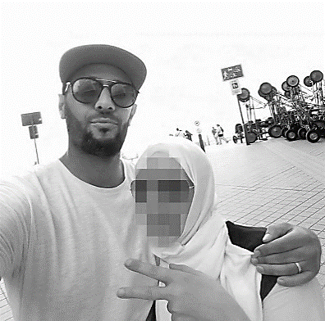
Case 5 : Abelssalem Lassoued (2)
November 2019
Vestigt zich in Schaarbeek (België) – Wanneer ???
Officiële asielaanvraag in België
6 maanden om zich in de gemeente in te schrijven
Gebeurt niet
Maart 2021
Bevel om het grondgebied te verlaten > komt nooit toe
Juni 2022
Incidenten aan de moskee – 6 meldingen
Wordt besproken in Local Task Force
“VSSE zal analyse maken”
Lokale politie vraagt info aan Tunesië
Juli 2022
Red Notice (Interpol) wordt toegestuurd dr Tunesië “omwille van ontsnapping uit de gevangenis” ≠ strafbaar in België
Vragen om verduidelijking worden niet beantwoord
Augustus 2022
Uitleveringsverzoek vanwege Tunesië > Blijft liggen op parket van Bx
Maart 2023
Bedreigingen aan asielzoeker (Facebook) in Arendonk, “veroordeeld omwille van terrorisme in Tunesië” > PV & seining met lage prioriteit
Vraag voor extra informatie aan Tunesië: geen antwoord
16 oktober 2023
Aanslag, 2 doden, 1 gewonde (Zweden) > opeising dr Daesh, neutralisering van dader
17 oktober stond Joint Information Center gepland. Te laat.

Slide 22
Crimineel ≠ migrant of asielzoeker;
“Lone actors” radicaliseren ook in EU;
Terrorisme als oorlogsdaad ≠ als crimineel gedrag
Lone actors bestaan niet ≠ complotdenken
Is hij een “lone actor?

